Slide 1
Diskusija par rīcībām prioritātēs «Ilgtspējīga mobilitāte» un «Pievilcīga dzīves vide»
Latvijas un Lietuvas pārrobežu sadarbības programmas projekta Nr. LLI – 431 “Smart planning” un Kurzemes plānošanas reģiona attīstības programmas 2021 -2027 izstrādes ietvaros
15.02.2021.

Slide 2
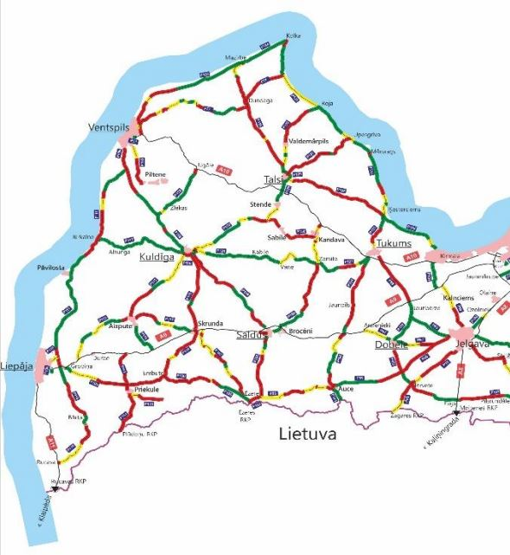
TRANSPORTA INFRASTRUKTŪRA UN MOBILITĀTE
AUTOCEĻI
38% no asfaltētajiem reģionālajiem autoceļiem ir ļoti sliktā stāvoklī un 17% - sliktā stāvoklī. 59% no reģionālo autoceļu ar grants segumu kopgaruma ir sliktā stāvoklī.
Ievērojami samazinājies melno punktu skaits (šobrīd – 0)
Katru gadu palielinās CSNg skaits (2018. gadā pret 2015. gadu +40%)
IZAICINĀJUMI
Ceļu stāvokļa uzlabošana;
Ceļu tīkla veidošana un pieslēgšanās TEN-T tīklam;
Reģionālo ceļu izpēte ATR un funkcionālo teritoriju kontekstā;
Ar asfaltbetonu klāto reģionālo autoceļu stāvoklis pēc vizuālā novērtējuma 2019. gadā (TAP2027)
Drošības uzlabošana, izmantojot digitālos risinājumus.

Slide 3
OSTAS
Eiropas ceļš uz klimatneitralitāti, Krievijas ostu attīstība kā galvenie riski ostu nākotnes darbībā!
Darbinieku pārkvalificēšana, sadarbojoties ar profesionālās izglītības iestādēm, jaunu produktu un papildpakalpojumu radīšana (piemēram, pasažieru pārvadājumi)
Mazo ostu attīstība (kravu apgrozījuma pieaugums, ūdenssporta iespēju nodrošināšana, pārvadājumi, jahtu ostu tīkls)
Ostas izteikti orientētas uz eksportu;
Covid-19 ietekmējis ostu apgrozījumu ceturkšņu griezumā;
Mazajās ostās apgrozījums ir ierobežots;
Ar jūras transportu nosūtītās kravas Kurzemes lielākajās ostās 2000.-2019. gadā, tūkst. t (CSP)

Slide 4
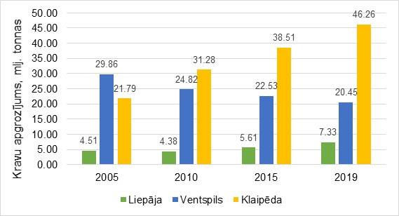
OSTU APGROZĪJUMS KURZEMĒ UN KLAIPĒDAS REĢIONĀ

Slide 5
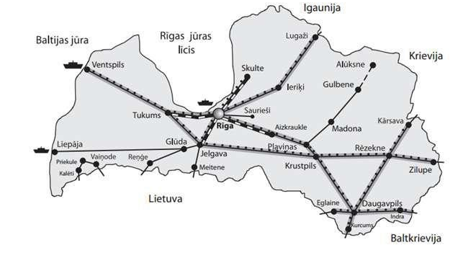
DZELZCEĻŠ, SABIEDRISKAIS TRANSPORTS
Pasažieru pārvadājumi notiek tikai dzelzceļa līnijā Rīga-Jelgava-Liepāja. Jāuzlabo satiksme maršrutā, veicinot ekonomiski izdevīgāku, ātrāku un ērtāku pārvietošanos. Būtiski izskatīt Ventspils-Tukums līnijas atjaunošanu «dzelzceļš – transporta mugurkauls» ietvaros.
Sabiedriskā transporta attīstība, lai veicinātu iedzīvotāju pārsēšanos no privātā autotransporta. Savienotas infrastruktūras nodrošināšana (mobilitātes punkti, pārsēšanās iespējas, elektroniski risinājumi biļešu iegādei). Komforta un pieejamības nodrošināšana, atvieglojumu piešķiršana sabiedriskā transporta izmantotājiem.
Kravu pārvadājumu nozīme (iepriekšējā periodā jauna dzelzceļa līnija no Lietuvas (Mažeiķi-Reņģe) un to iespējama izmantošana arī pasažieru pārvadājumu veikšanā. Kravu pārvadājumu nozīme ostu attīstībā (tai skaitā arī mazajās ostās!).
Anketēto iedzīvotāju īpatsvars, kas pilnīgi piekrīt vai piekrīt apgalvojumam “Savienojumi (ceļu tīkls un sabiedriskais transports) starp lauku teritorijām un pilsētām ir pietiekami”
Latvijas dzelzceļu shēma (Latvijas dzelzceļa Finanšu direkcija, Komunikācijas direkcija)

Slide 6
MIKROMOBILITĀTE
Liepājā, Ventspilī un lielākajās pilsētās veiksmīgi attīstās velo infrastruktūra. Precīzai esošās situācijas raksturošanai trūkst grafiska attēlojuma par pieejamiem veloceļiem.
Reģionā ir diezgan labi attīstītas mikromobilitātes iespējas (skeitparki, velo novietnes, bmx trases, takas, kas paredzētas velotransportam). Lielākajās pilsētās arī velosipēdu, elektrisko skūteru nomas iespējas tūrisma attīstībai.
Jādomā par reģiona kopējo tīklu, turpinot attīstīt pieejamu un drošu (it sevišķi velotīkli pilsētās, mazpilsētās un ciemu ietvaros) mikromobilitātes infrastruktūru gan apdzīvotās vietās, gan arī veidojot jaunus savienojumus funkcionālajās teritorijās.
“EuroVelo” infrastruktūras esošais un perspektīvais izvietojums (Velosatiksmes attīstības plāns 2018.-2020. gadam)

Slide 7
2020.gadā anketēto KPR iedzīvotāju īpatsvars, kas pilnīgi piekrīt vai piekrīt apgalvojumam:
“Savienojumi (ceļu tīkls un sabiedriskais transports) starp lauku teritorijām un pilsētām ir pietiekami” – 26,8 %.
“Mobilitātes iespējas uz reģionālajiem vai novadu centriem ir pietiekamas” – 37,0%.

Slide 8
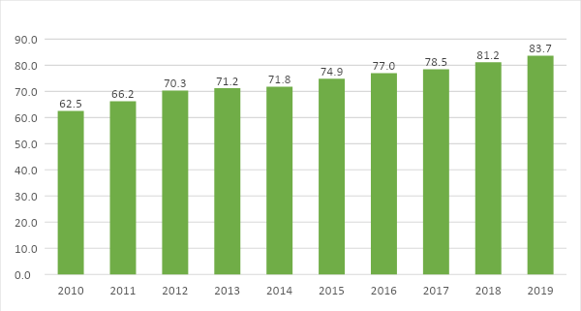
IKT TĪKLI
Katru gadu arvien vairāk pieaug interneta izmantotāju skaits ne tika statiskās, bet arī mobilās ierīcēs, izmantojot mobilos sakarus ārpus mājām vai darba (2015. gadā – 48.1%, 2019 – 86.3%)
Jāspēj nodrošināt piekļuve internetam lauku un mazāk apdzīvotās teritorijās, tā novēršot digitālo plaisu, paverot plašākas iespējas attālināta darba/mācību iespējām, uzlabojot tūrismu (ja tīkls tiek nodrošināts, piemēram, upju ielejās).
Pašvaldībām jāsadarbojas ar elektronisko sakaru komersantiem, lai rastu risinājumu vietas nodrošināšanā minētās elektronisko sakaru infrastruktūras izvietošanai pašvaldību teritorijās
Iedzīvotāji, kuri regulāri lieto internetu, no 2010. līdz 2019.gadam,% (CSP)

Slide 9
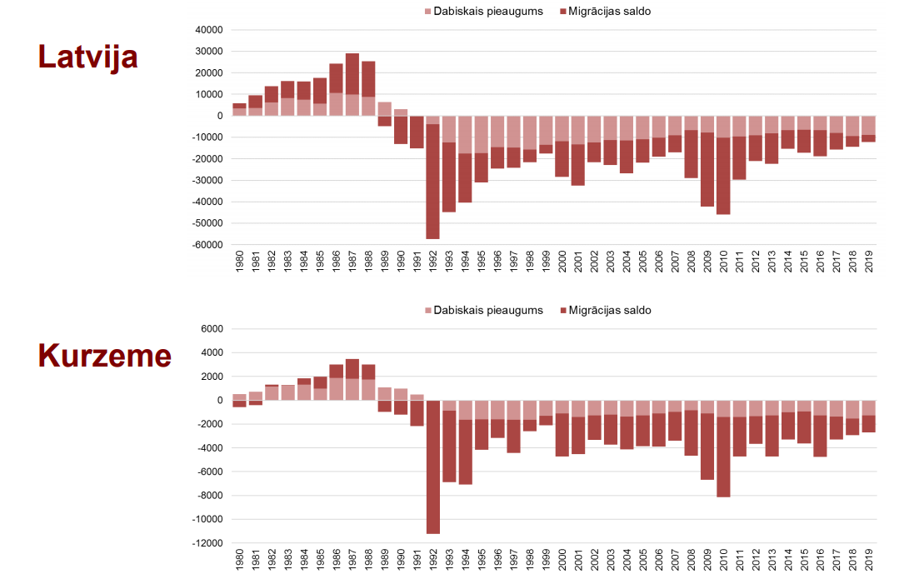
DEMOGRĀFISKĀ SITUĀCIJA
Lielāko daļu no iedzīvotāju skaita samazinājuma sastāda negatīvais migrācijas saldo (53%).
Iedzīvotāju skaits līdz 2040.gadam Kurzemes reģionā būs samazinājies līdz 177 500 iedzīvotājiem.
IZAICINĀJUMI
Iedzīvotāju un darbspējīgo iedzīvotāju skaita samazināšanās;
Iedzīvotāju novecošanās.
Iedzīvotāju skaita izmaiņas, dabiskais pieaugums un migrācijas saldo Latvijā un Kurzemes reģionā no 1980.gada līdz 2019.gadam (LU ĢZZF, 2020)

Slide 10
DZĪVES VIDE
Iedzīvotāju īpatsvars KPR, kuri vismaz reizi nedēļā lieto internetu – 86,1 % 2020.gadā (CSP)
Iedzīvotāju īpatsvars, kuri izmanto internetu un lietotnes ārsta vizītes pieteikšanai – 14,5% 2020.gadā (CSP)
2020.gadā anketēto iedzīvotāju īpatsvars, kas pilnīgi piekrīt vai piekrīt apgalvojumam:
“Dzīves apstākļi (ģimenes attīstības iespējas, gaisa kvalitāte, sasniedzamība, pakalpojumi, u.c.) ir augstā līmenī” – 63,6% ;
“Iedzīvotājiem ir labas iespējas piedalīties pašvaldības lēmumu pieņemšanā” – 26,1 %;
“Mājokļu pieejamība apkārtnē ir pietiekama” – 23,5%;
“Tuvākajā apkārtnē ir pietiekoši laba un daudzveidīga atpūtas aktivitāšu pieejamība” – 64,8%;
“Es lepojos, ka dzīvoju šajā vietā” – 82%.

Slide 11
DZĪVES VIDE – ĒKU ENERGOEFEKIVITĀTE
 | Energoefektivitātes rādītāja mediāna, kWh/m² gadā
Reģions un novads | Ambulatoro vai stacionāro ārstniecības iestāžu ēka | Biroju ēka | Cita tipa ēka, kurā tiek patērēta enerģija | Daudzdzīvokļu māja | Dažāda tipa viendzīvokļa ēka vai divdzīvokļu ēka | Izglītības iestāžu ēka | Sporta iestāžu ēka | Vairum-tirdzniecības vai mazumtirdzniecības pakalpojumu ēka | Viesnīcu un restorānu ēka | Kopā
Kurzemes reģions | 140 | 139 | 152 | 116 | 150 | 117 | 104 | 69 | 105 | 120
Aizputes novads | 99 | 173 |  | 144 |  |  | 146 |  |  | 133
Alsungas novads |  |  | 259 |  |  |  |  |  |  | 259
Brocēnu novads |  | 132 | 152 | 135 |  | 147 |  |  |  | 137
Dundagas novads |  |  | 246 |  |  |  |  | 282 |  | 249
Grobiņas novads |  | 182 |  | 114 |  | 204 |  |  |  | 139
Kuldīgas novads | 104 | 197 | 264 | 133 | 157 | 153 |  | 144 | 169 | 153
Liepāja | 140 | 123 | 153 | 106 | 85 | 87 | 114 | 69 | 82 | 107
Mērsraga novads |  |  |  | 173 |  |  |  |  |  | 173
Nīcas novads | 170 |  |  | 142 |  |  | 27 |  |  | 142
Pāvilostas novads |  |  |  |  |  |  | 155 |  |  | 155
Priekules novads |  | 139 | 296 | 183 |  | 213 |  |  |  | 213
Rojas novads |  |  | 156 | 151 |  | 191 |  |  |  | 159
Rucavas novads | 140 |  | 163 |  |  | 134 |  |  |  | 141
Saldus novads | 171 | 150 | 140 | 124 |  | 106 | 128 | 158 |  | 124
Skrundas novads |  |  | 128 | 140 |  |  |  |  |  | 128
Talsu novads | 151 | 153 | 146 | 142 |  | 146 | 87 |  | 108 | 143
Ventspils | 123 | 132 | 125 | 127 | 155 | 73 |  | 71 | 116 | 126
Ventspils novads | 118 | 166 |  | 136 |  | 183 |  |  |  | 137

Slide 12
Minimālās prasībās ēku energoefektivitātei
Minimālās prasības jaunbūvēm no 2021. gada 1. janvāra ir atbilstība gandrīz nulles enerģijas ēkai – atbilst A klasei (40-45 kWh/m2 gadā), vienlaikus nodrošinot telpu mikroklimata atbilstību normatīvo aktu prasībām būvniecības, higiēnas un darba aizsardzības jomā
Ēku energoefektivitātes minimālais pieļaujamais līmenis pārbūvējamām vai atjaunojamām ēkām:
daudzdzīvokļu dzīvojamām ēkām – energoefektivitātes rādītājs apkurei nepārsniedz 90 kWh uz kvadrātmetru gadā;
dažādu veidu viendzīvokļa un divdzīvokļu dzīvojamām ēkām – energoefektivitātes rādītājs apkurei nepārsniedz 100 kWh uz kvadrātmetru gadā;
nedzīvojamām ēkām – energoefektivitātes rādītājs apkurei nepārsniedz 110 kWh uz kvadrātmetru gadā.

Slide 13
KURZEMES PLĀNOŠANAS REĢIONA ATTĪSTĪBAS PRIORITĀTES 2027

Slide 14
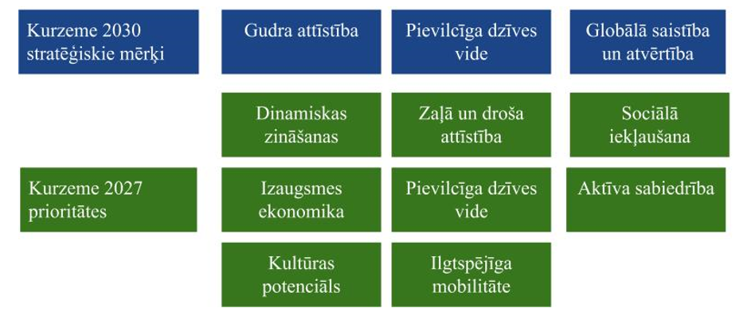
Stratēģiskie mērķi 2030 un attīstības prioritātes 2027

Slide 15
4. PRIORITĀTE: ILGTSPĒJĪGA MOBILITĀTE
Valstspilsētu, reģionālas nozīmes centru un novada nozīmes centru sasniedzamības veicināšanas aktivitātes. Atbalstošas infrastruktūras nodrošināšana, reģionālo autoceļu rekonstrukcija un modernizācija attīstības centru sasniedzamībai un izaugsmei.
Viedu un inovatīvu risinājumu integrācijas transporta pakalpojumu jomā attīstība, projektu attīstība mikromobilitātes efektivizācijai t.sk. veloinfrastuktūras attīstības, ilgtspējīgas transporta sistēmas pārvaldība un infrastruktūras nodrošināšana.
Dažādu transporta veidu (gaisa, sauszemes un jūras) efektīva izmantošana un attīstība.

Slide 16
RĪCĪBAS VIRZIENI
4.1. Attīstības centru un novada nozīmes centru sasniedzamības nodrošināšana.
4.2. Mobilitātes, mikromobilitātes un efektīvas transporta sistēmas attīstība
4.3. Viedu mobilitātes risinājumu ieviešana reģionā

Slide 17
RV 4.1. Attīstības centru un novada nozīmes centru sasniedzamības nodrošināšana
Rīcības virziena apraksts:
Attīstības centru sasniedzamības nodrošināšana, izmantojot kvalitatīvu, videi draudzīgu, drošu un pieejamu transporta infrastruktūru, paplašinot transportēšanas pakalpojuma klāstu

Slide 18
Rīcības:
4.1.1. Ostu publiskās infrastruktūras attīstība kravu un pasažieru pārvadājumu vajadzībām, pakalpojumu klāsta paplašināšana un modernizēšana;
4.1.2. Lidlauku infrastruktūras attīstība aviācijas drošības paaugstināšanai, lidostas kapacitātes palielināšanai un civilmilitārās sadarbības efektivizēšanai;
4.1.3. Reģionālo autoceļu rekonstrukcija un modernizācija attīstības centru sasniedzamībai;
4.1.4. Ceļu kvalitātes uzlabošana apdzīvoto vietu un pakalpojumu sasniedzamībai.

Slide 19
RV 4.2. Mobilitātes, mikromobilitātes un efektīvas transporta sistēmas attīstība
Rīcības virziena apraksts:
Mikromobilitātes, zaļas, izmešus neradoša un inovatīva transporta infrastruktūras attīstība. Kvalitatīvu mobilitātes attīstības plānošanas dokumentu izstrāde.

Slide 20
Rīcības:
4.2.1. Plānošanas dokumentu sagatavošana efektīvas transporta sistēmas attīstībai reģionā;
4.2.2. Ilgtspējīgas multimodālās mobilitātes sistēmas attīstība, t.sk. īstenojot inovatīvus risinājumus;
4.2.3. Veloceļu izbūve gar autoceļiem un pašvaldību teritorijās atbilstoši spēkā esošajiem pašvaldību teritorijas attīstības plānošanas dokumentiem un citi mikromobilitātes pasākumi;
4.2.4. Bezizmešu mobilitātes veicināšana;
4.2.5. Sabiedrības zināšanu, informētības un izpratnes par videi draudzīga transporta izmantošanu nodrošināšana.

Slide 21
RV 4.3. Viedu mobilitātes risinājumu ieviešana reģionā
Rīcības virziena apraksts:
Transporta sistēmas pilnveidošana, izmantojot IKT risinājumus un veicinot efektīvākus, ilgtspējīgākus un videi draudzīgākus ar mobilitāti saistītu resursu izmantošanu, t.sk. īstenojot pilotprojektus viedu mobilitātes risinājumu ieviešanai reģionā.

Slide 22
Rīcības:
4.3.1. Viedo transporta koridoru izveide Kurzemes reģionā;
4.3.2. Viedo tehnoloģiju ieviešana satiksmes plūsmas regulēšanai vides jautājumu risināšanai;
4.3.3. Videi draudzīgu, mūsdienu prasībām atbilstošu un energoefektīvu mobilitātes pakalpojumu nodrošināšana (t.sk. tehniskās bāzes pilnveidošana).

Slide 23
5. PRIORITĀTE: PIEVILCĪGA DZĪVES VIDE
Modernu pakalpojumu nodrošināšana gan iedzīvotājiem, gan uzņēmējiem, sadarbības tīklu veidošana un veselīgas konkurences veicināšana. Pārrobežu pieejamības nodrošināšana, kopēju sadarbības platformu veidošana, jaunu komunikāciju tīklu izveide un uzturēšana. Mūsdienīgas pārvaldes modeļu izveide, lēmumpieņemšanas kvalitātes paaugstināšana, starpinstitucionālas sadarbības attīstība, darba efektivitātes paaugstināšana pārvaldes iestādēs. Dzīvojamā fonda nodrošināšana, attīstība un sasniedzamība visām iedzīvotāju grupām. Reti apdzīvotu vietu attīstība, apkārtējās vides pievilcības paaugstināšana un piederības sajūtas veidošana. Kurzemes tēla un kopīga zīmola veidošana. Iedzīvotāju piesaiste Kurzemei t.sk. remigrācijas veicināšana.
KPR kā galvenais reģiona attīstības iniciators un veicinātājs dažādās nozarēs un sfērās. Integrēta pārvaldības modeļa ieviešana, stiprinot KPR kapacitāti un kompetences, īstenojot inovatīvas darba metodes un pilnveidojot pasākumu ieviešanas procesus, veicināt stratēģijā noteikto mērķu sasniegšanu. Iestāžu sadarbības uzlabošana, iedzīvotāju iesaistes līmeņa paaugstināšana, vadlīniju izstrāde dažādu procesu attīstībā. Īstenojot projektus, sadarbību veidot iesaistot valsts, pašvaldību, uzņēmēju, sociālo un zinātnes kā arī vietējo līmeni.

Slide 24
RĪCĪBAS VIRZIENI
5.1. Inovatīvu, pieejamu un efektīvu pakalpojumu nodrošināšana.
5.2. Atbildīga un vieda infrastruktūras attīstība un apsaimniekošana.
5.3.Pārvalde kā palīgs un atbalsts iedzīvotājiem un uzņēmējiem.
5.4.Integrēta pārvaldība reģiona attīstībai.
5.5.Kurzeme kā pievilcīga mājvieta.
5.6.Kurzemes tēla veidošana.

Slide 25
RV 5.1. Inovatīvu, pieejamu un efektīvu pakalpojumu nodrošināšana
Rīcības virziena apraksts:
Pilnveidot un paplašināt pašvaldību un KPR sniegto pakalpojumu loku, ieviešot inovatīvus risinājumus pakalpojumu efektivitātes pilnveidē un digitālā sasniedzamībā, vienlaikus paaugstinot personāla kapacitāti.

Slide 26
Rīcības:
5.1.1. Pašvaldību darbinieku digitālo prasmju un kapacitātes paaugstināšana;
5.1.2. Praktiskās apmācības un pasākumi sadarbības veicināšanai starp iestādēm un darbinieku kapacitātes celšana;
5.1.3. Viedu un inovatīvu pakalpojumu izstrāde un ieviešana pašvaldībās.

Slide 27
RV 5.2. Atbildīga un vieda infrastruktūras attīstība un apsaimniekošana
Rīcības virziena apraksts:
Pašvaldības infrastruktūras atjaunošana izmantojot zaļās infrastruktūras risinājumus, veicinot energoefektivitātes aktivitātes un nodrošinot pašvaldību dzīvojamā fonda uzlabošanas aktivitātes.

Slide 28
Rīcības:
5.2.1. Integrēti, kompleksi ieguldījumi līdzsvarotas reģionālās attīstības veicināšanai (uzņēmējdarbības veicināšana, infrastruktūras un publiskās ārtelpas risinājumu attīstība);
5.2.2. Jaunu pakalpojumu izveide, paplašinot kultūras un dabas mantojuma saturisko piedāvājumu reģiona pašvaldību teritorijās (ieguldījumi arhitektūras, arheoloģijas, vēstures, kā arī pilsētbūvniecības pieminekļos ar mērķi pilnveidot objektā nodrošinātos pakalpojumus);
5.2.3. Daudzdzīvokļu ēku kvartālu un citu dzīvojamās apbūves teritoriju integrētā atjaunošana, t.sk. ēku renovācija, ilgtspējīgās mobilitātes risinājumi, publiskās ārtelpas sakārtošana (citu starpā pielietojot “pozitīvas enerģijas apkaimju/kvartālu” (positive energy districts/neighbourhoods) principus)

Slide 29
RV 5.3.Pārvalde kā palīgs un atbalsts iedzīvotājiem un uzņēmējiem
Rīcības virziena apraksts:
Starpinstitucionālas sadarbības nodrošināšana efektīvāku, operatīvāku un kompleksu pakalpojumu sniegšanas nodrošināšanai reģiona iedzīvotājiem, veicinot iedzīvotāju pozitīvas attieksmes un intereses rašanos par sabiedrības un pārvaldes sadarbību reģiona izaugsmes veicināšanā.

Slide 30
Rīcības:
5.3.1. Publisko pakalpojumu attīstība (e-pakalpojumu attīstība, komunikācijas aktivitātes sabiedrības (dažādu grupu) informēšanai par pieejamiem pakalpojumiem, kapacitātes stiprināšana);
5.3.2. Sabiedrības iesaistes pasākumi reģiona pašvaldību attīstības plānošanā un pakalpojumu izveidē;
5.3.3. Starpinstitucionālas sadarbības veicināšana iestāžu sniegto pakalpojumu kvalitātes paaugstināšanai.

Slide 31
RV 5.4.Integrēta pārvaldība reģiona attīstībai
Rīcības virziena apraksts:
Stiprināt reģiona pārvaldības sistēmu, veidojot efektīvu sadarbības moduli, nodrošinot cilvēkresursu kompetenču paaugstināšanu.

Slide 32
Rīcības:
5.4.1. Ilgtspējīgas un efektīvas sistēmas izveidošana reģiona integrētai attīstībai (padomes un administrācijas kapacitātes stiprināšana);
5.4.2. 4 vai 5 helix principa ieviešana reģiona pārvaldē un attīstības plānošanā.

Slide 33
RV 5.5.Kurzeme kā pievilcīga mājvieta
Rīcības virziena apraksts:
Atbalsts dzīvojamo māju būvniecībai, atjaunošanai, pārbūvei vai jaunuzceltu, atjaunotu vai pārbūvētu dzīvojamo māju nodrošināšana atbilstoši reģiona iedzīvotāju vajadzībām, t.sk. degradētā dzīvojamā fonda atjaunošanai. Pašvaldības infrastruktūras sakārtošana tūrisma attīstībai un pievilcības veicināšanai.

Slide 34
Rīcības:
5.5.1. Dzīvojamā fonda un tā infrastruktūras izveide un uzlabošana;
5.5.2. Pašvaldību infrastruktūras sakārtošana un izveide iedzīvotāju un tūristu vajadzībām.

Slide 35
RV 5.6.Kurzemes tēla veidošana
Rīcības virziena apraksts:
Kurzemes unikalitātes apzināšana, saglabāšana un popularizēšana. Kurzemes kā tūrisma pērles starptautiskas sadarbības veicināšana un attīstības sadarbībās īstenošana ne tikai pārrobežas areālā, bet arī ārpus tā.

Slide 36
Rīcības:
5.6.1. Inovatīvi risinājumi Kurzemes tēla izveidošanai un popularizēšanai, t.sk. e-publicitātes pasākumi;
5.6.2. Pārrobežu un starptautiskā Kurzemes tēla popularizēšana.

Slide 37
Paldies!

